Slide 1
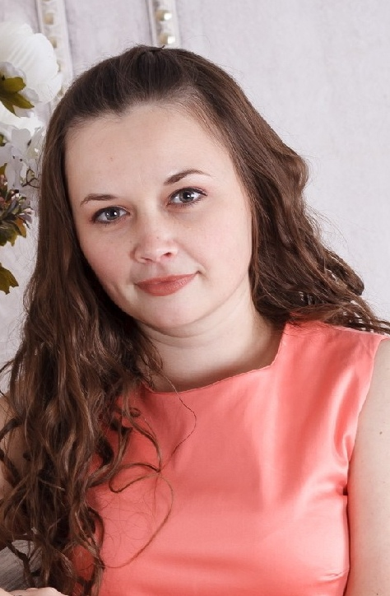
Министерство образования Республики Мордовия
Портфолио
Чугуновой Натальи Николаевны,
воспитателя муниципального дошкольного
образовательного учреждения
«Детский сад № 71» г.о. Саранск
Дата рождения: 17.07.1989г.
Профессиональное образование:
Мордовский государственный педагогический
институт им. М.Е. Евсевьева, 2011 год.
Специальность : олигофренопедагогика
Переподготовка ГБОУДПО «МРИО» ,
дошкольное образование, 2015.
Стаж педагогической работы: 9 лет.
В данной должности: 9лет.
Наличие квалификационной категории: первая,
приказ № 596 от 20.05.2016г.

Slide 2
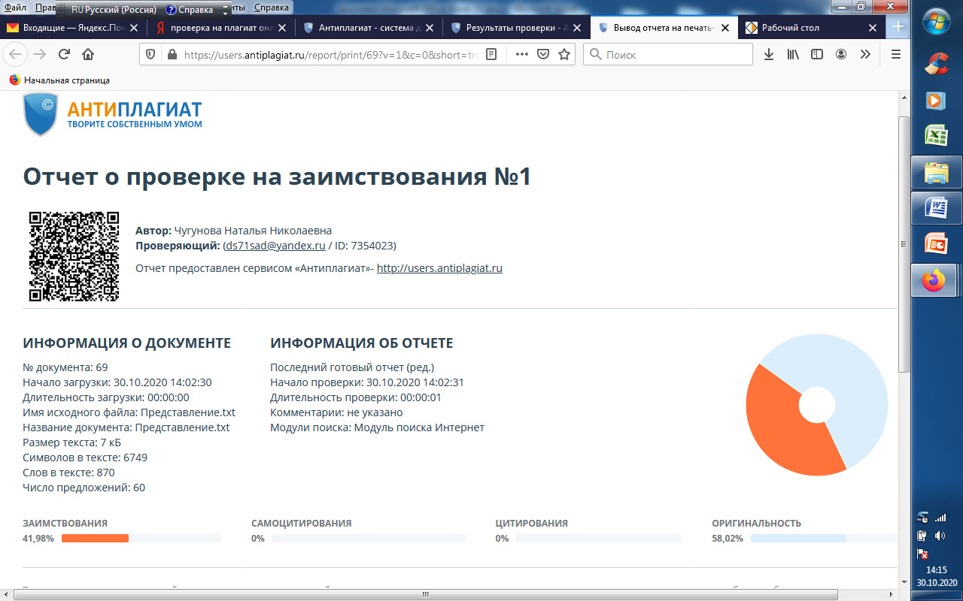
Педагогический опыт работы на тему
«Оригами – как средство развития творческих способностей детей дошкольного возраста»
представлен на сайте https://ds71sar.schoolrm.ru

Slide 3
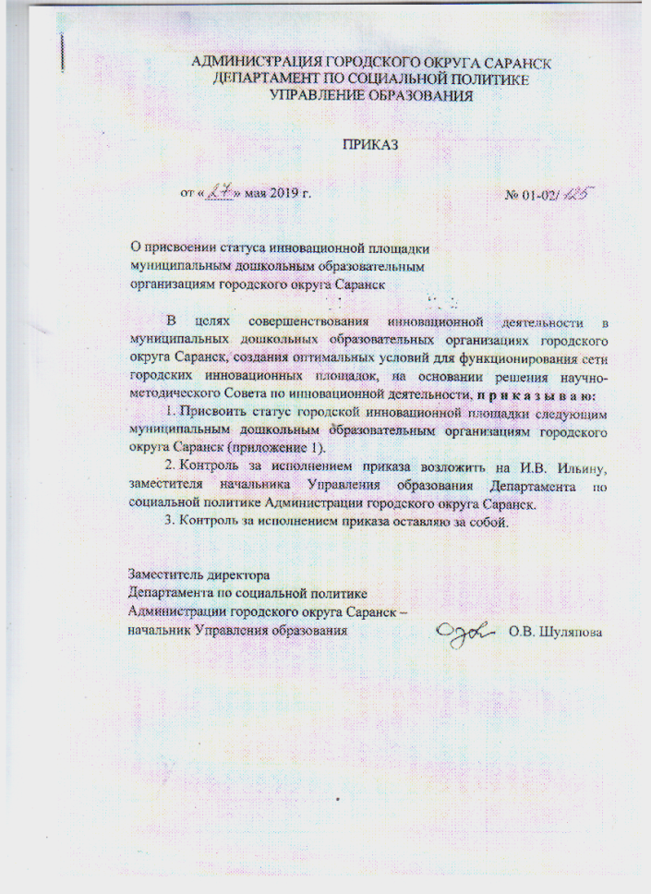
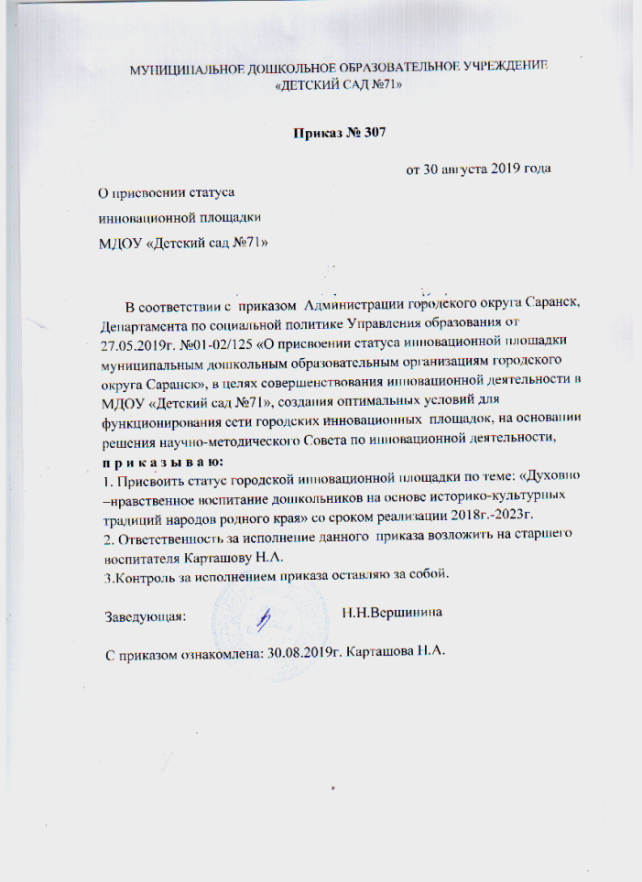
1.Участие в инновационной деятельности

Slide 4
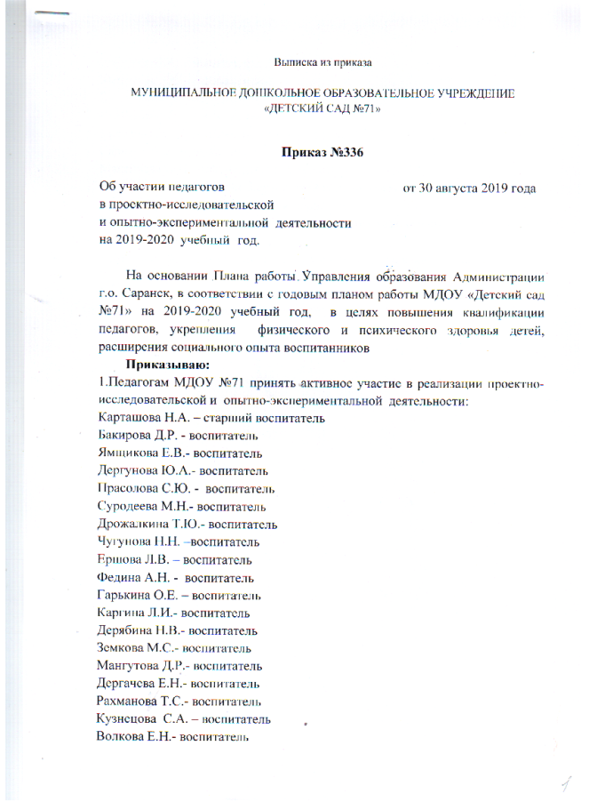
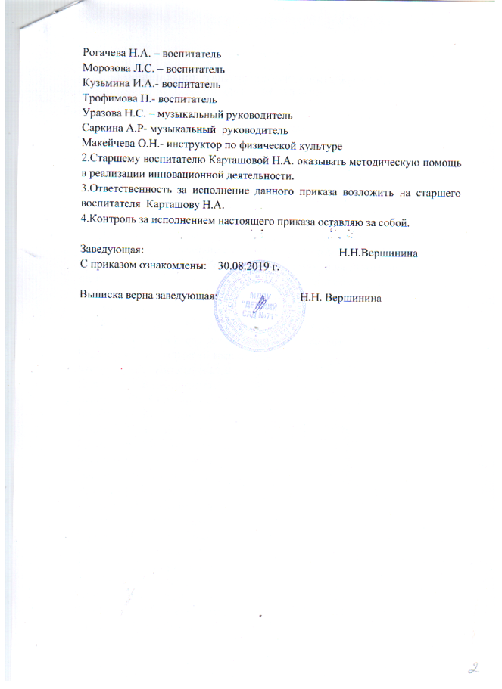

Slide 5
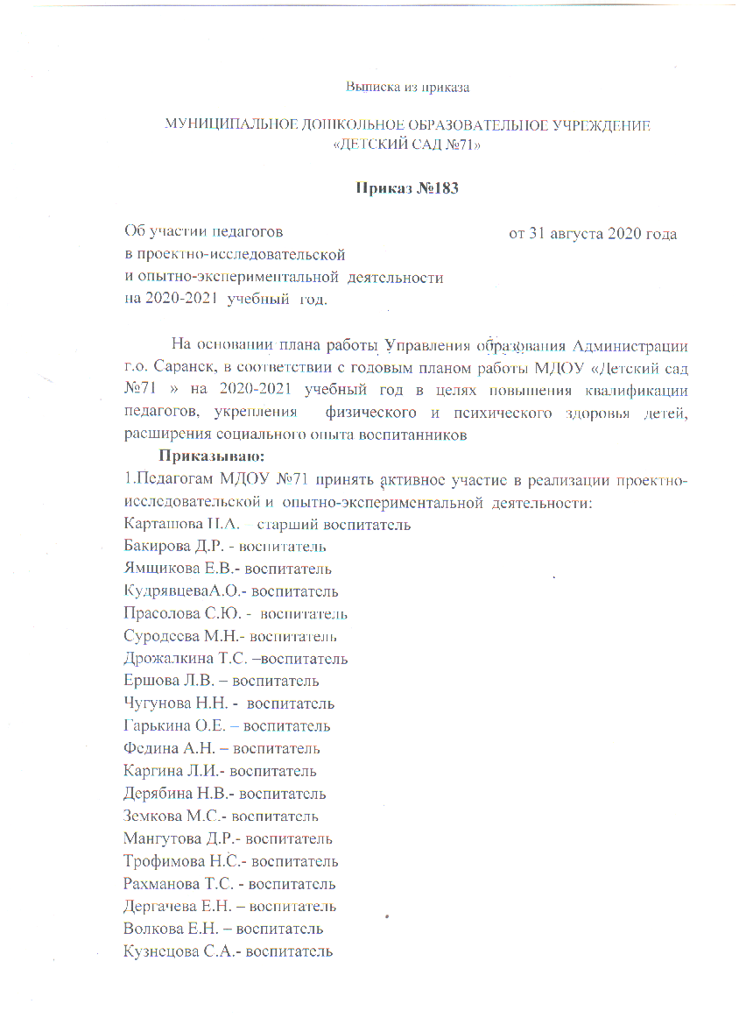
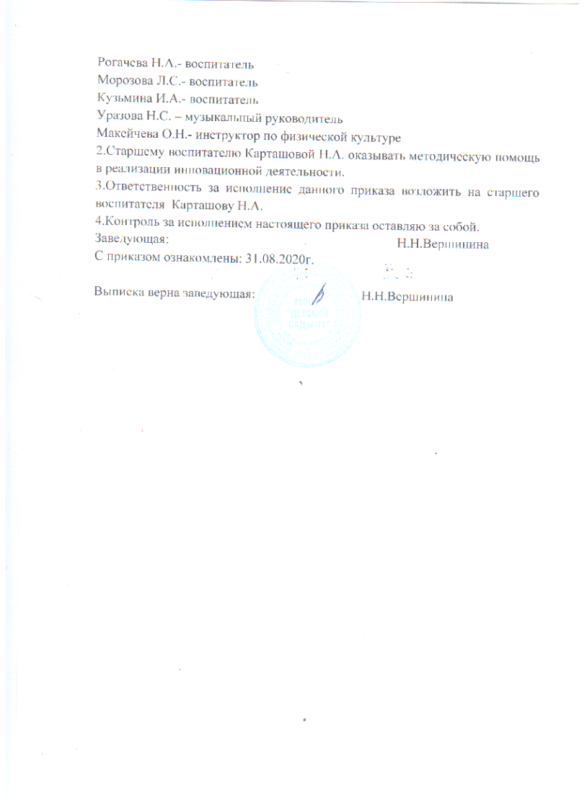

Slide 6
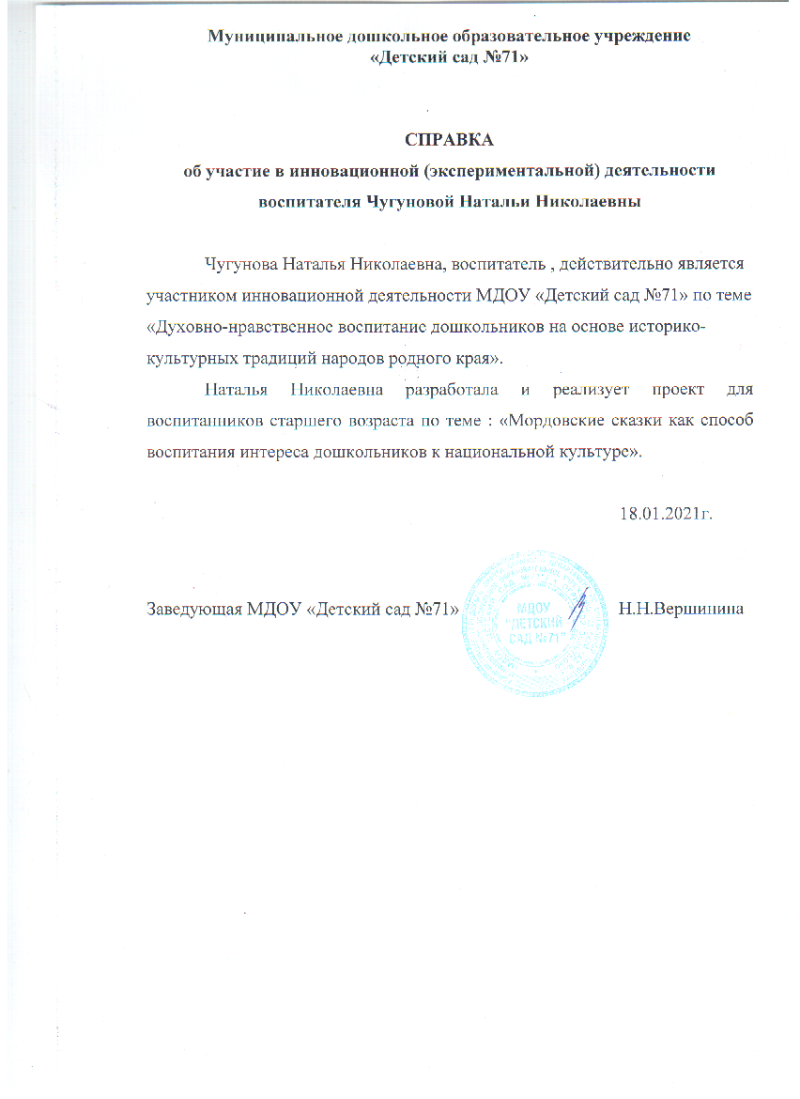
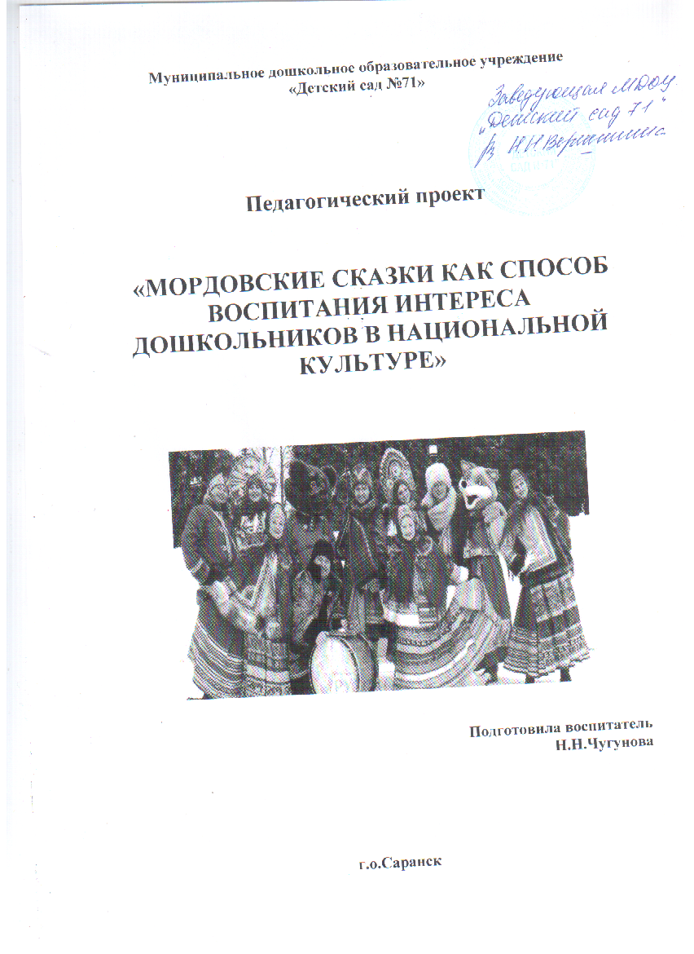

Slide 7
2.Наставничество

Slide 8
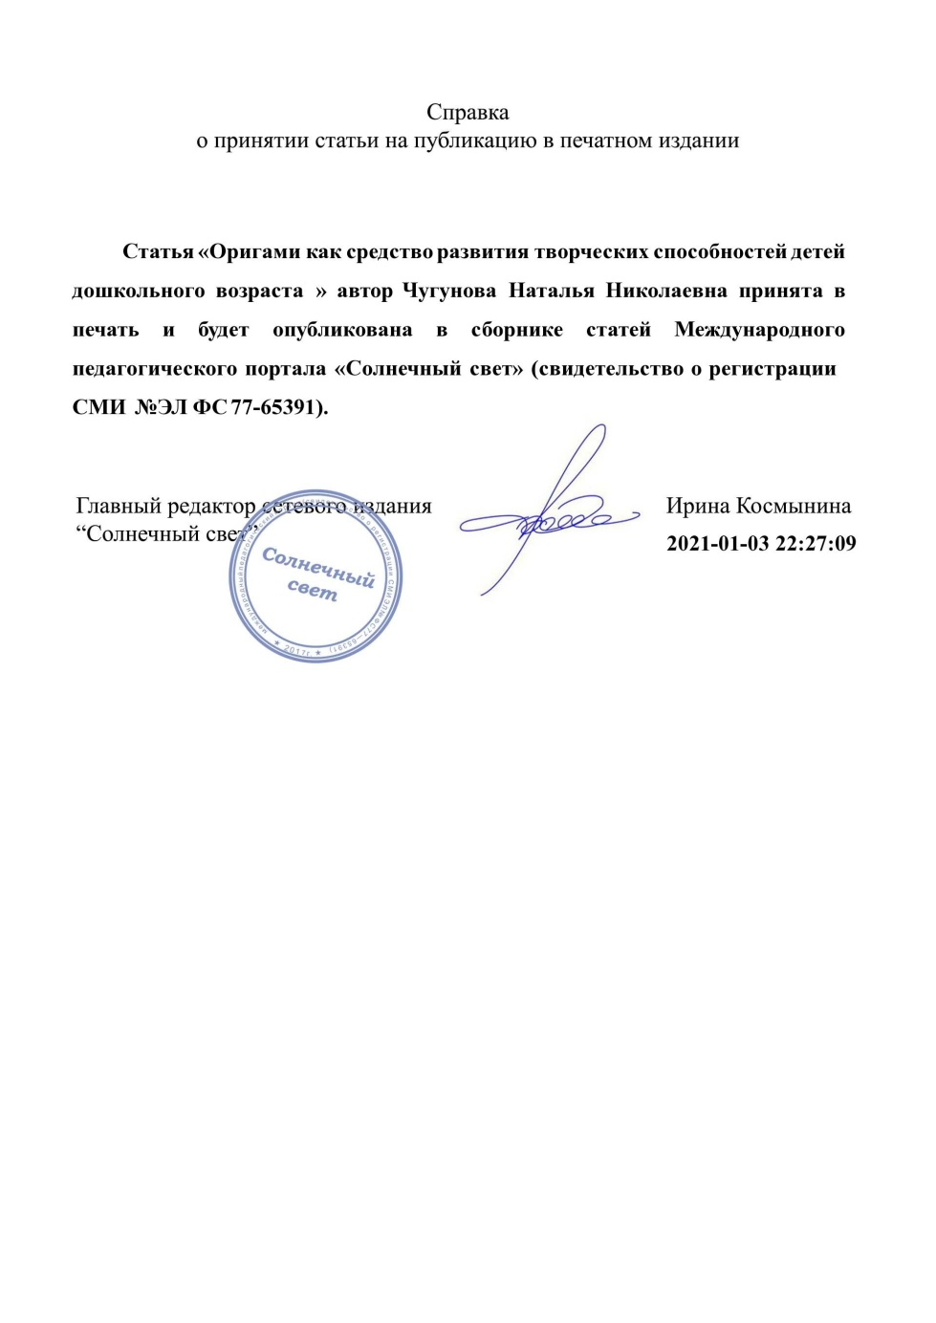
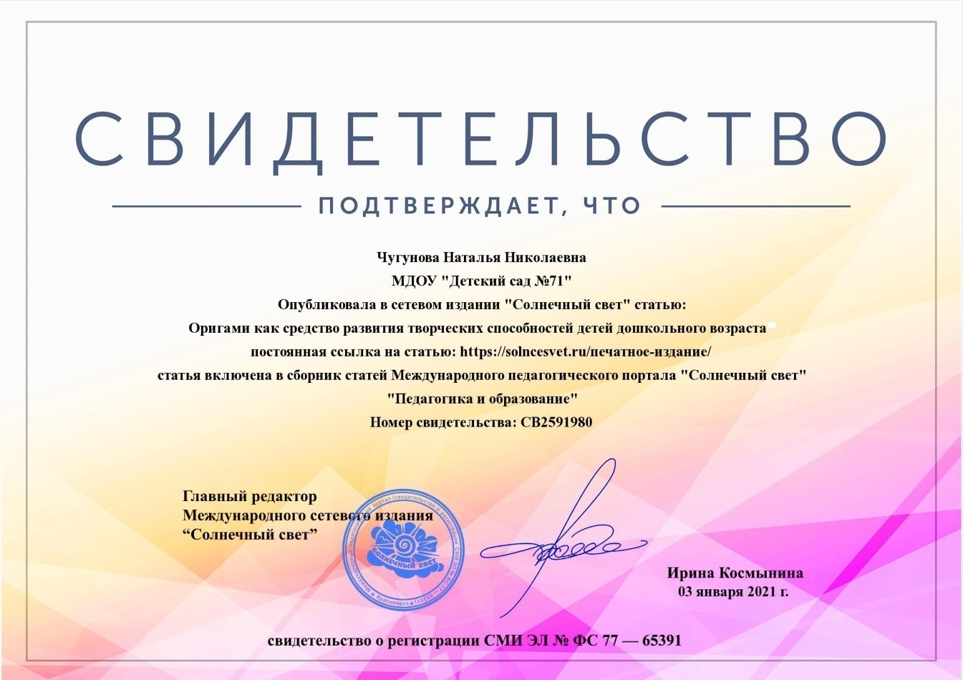
3.Наличие публикаций

Slide 9
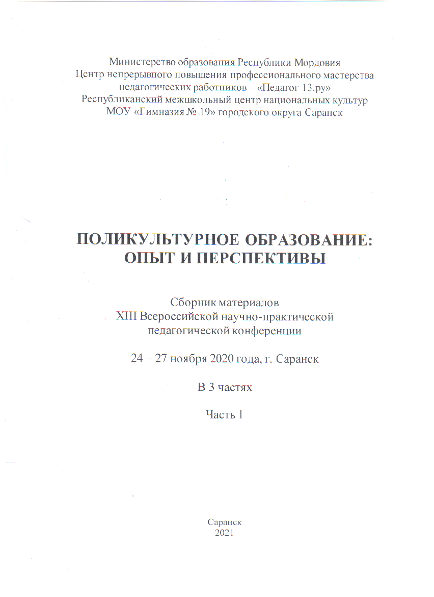
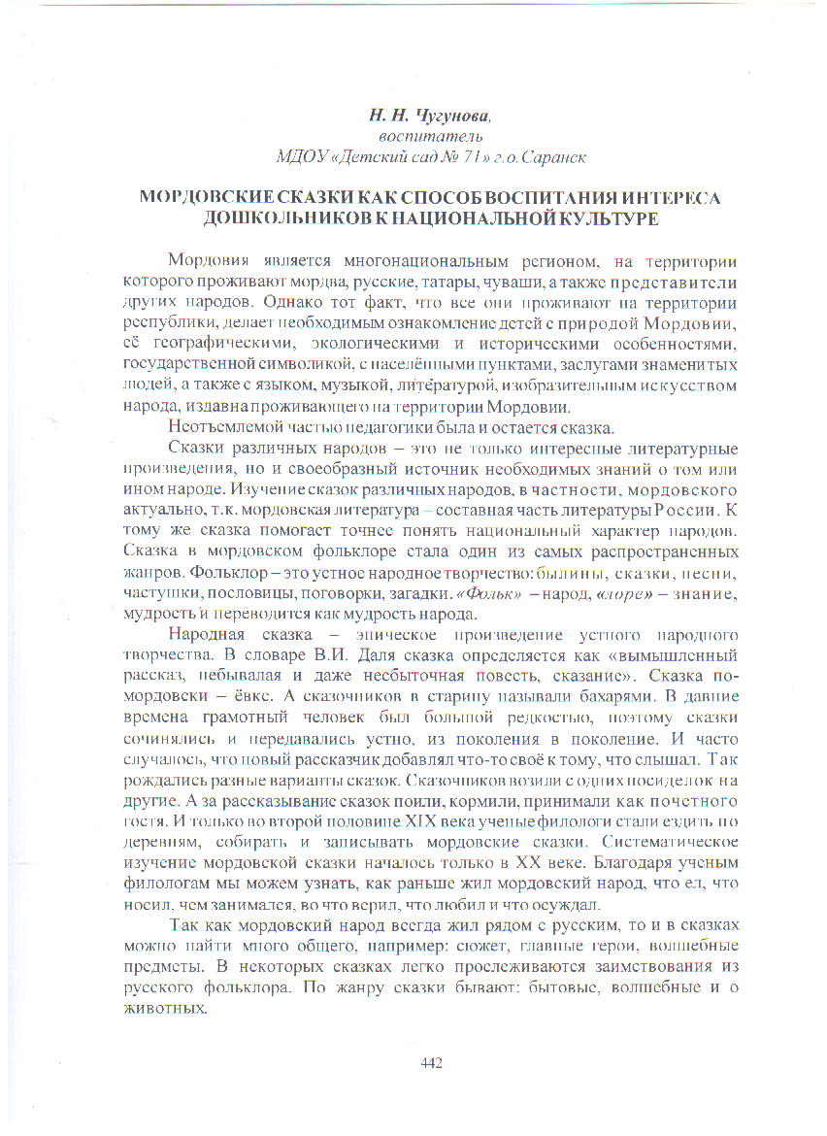

Slide 10
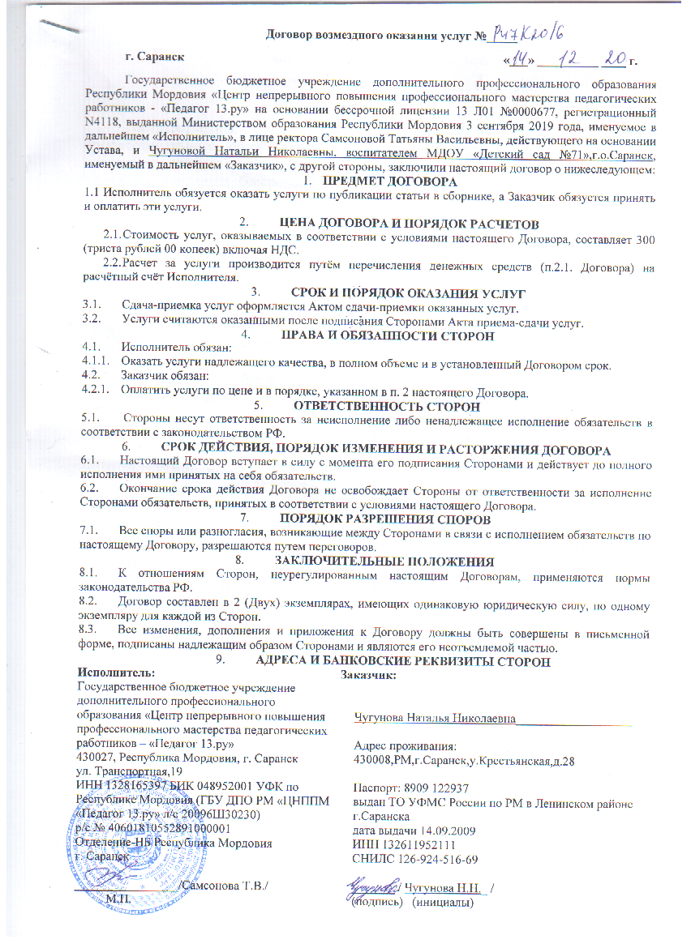

Slide 11
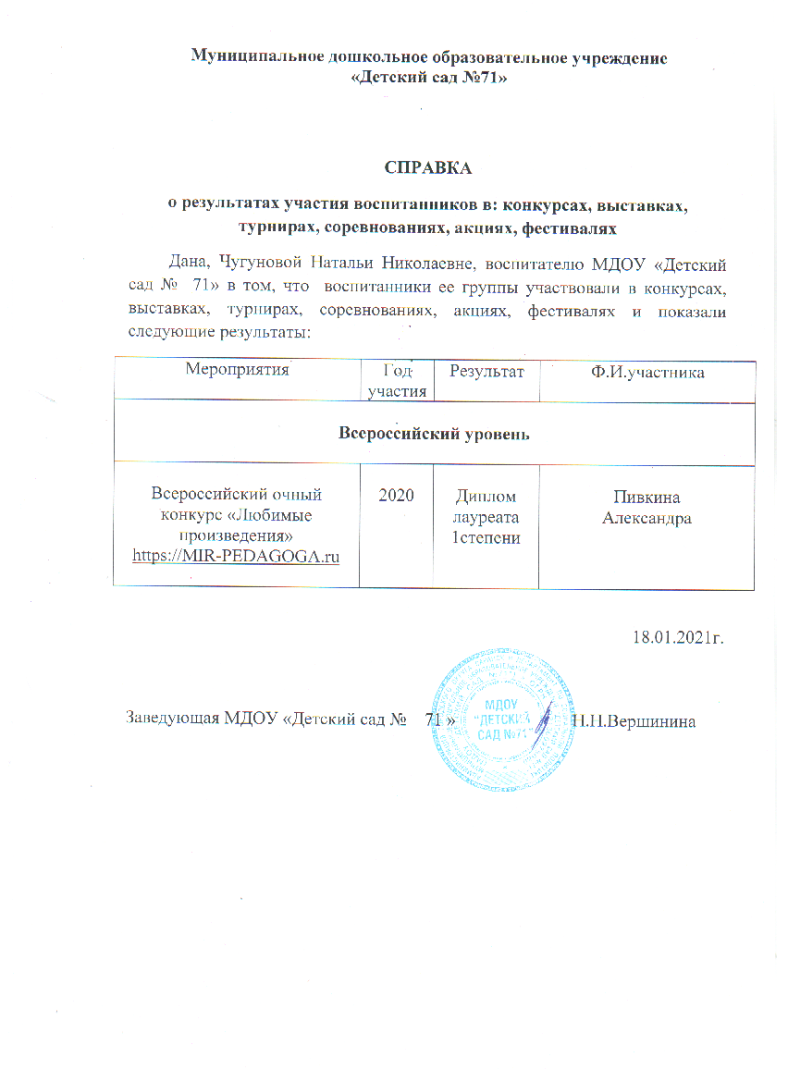
4.Результаты участия воспитанников в : конкурсах, выставках, турнирах, соревнованиях, акциях, фестивалях.

Slide 12
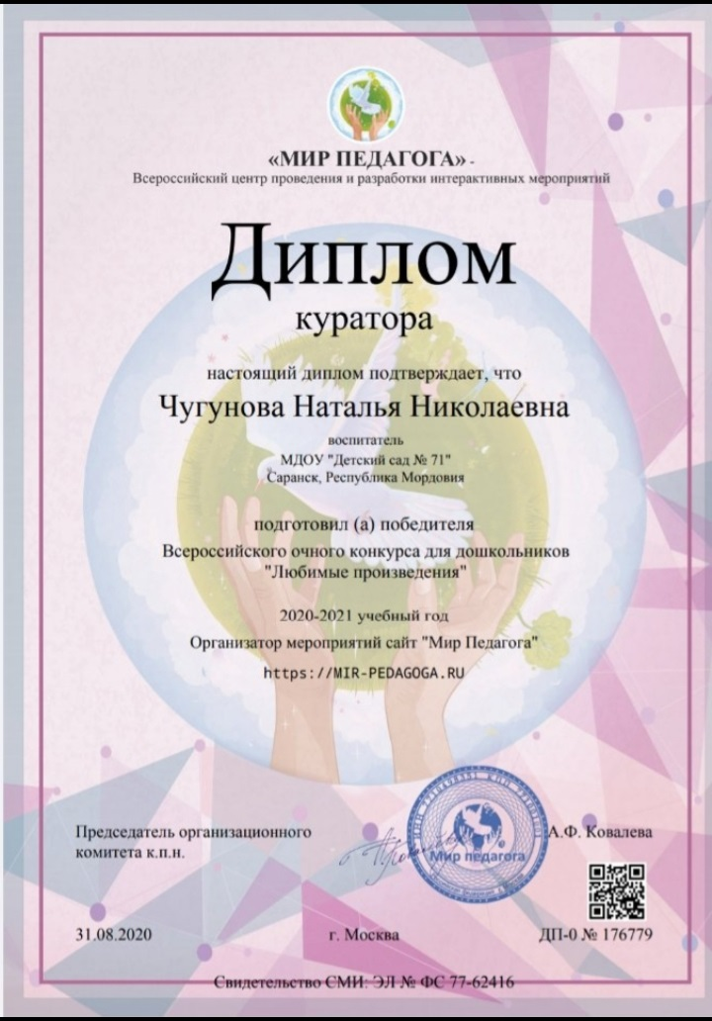
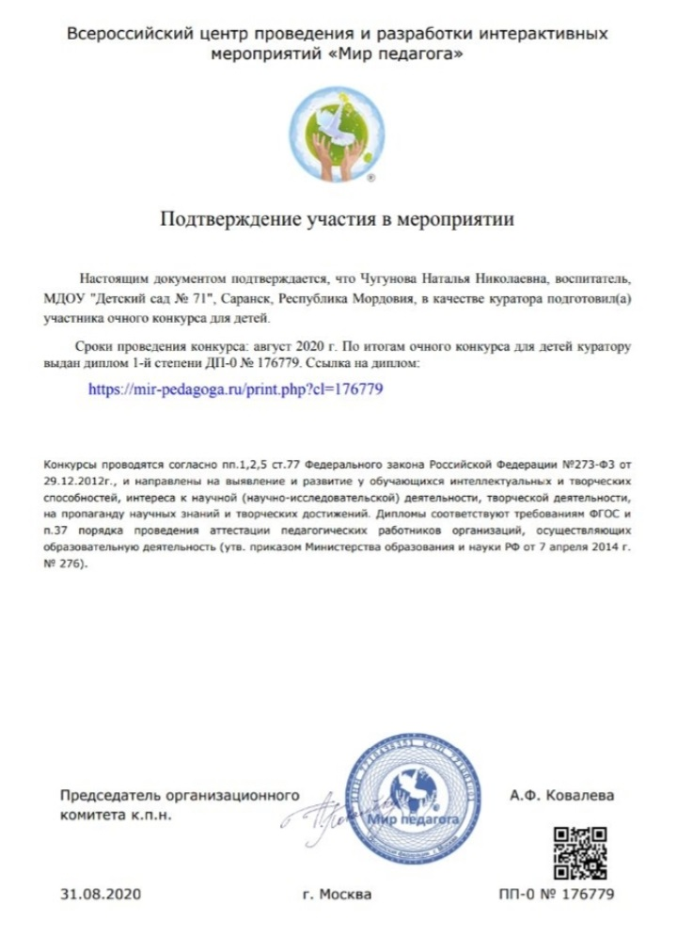

Slide 13
5.Наличие авторских программ

Slide 14
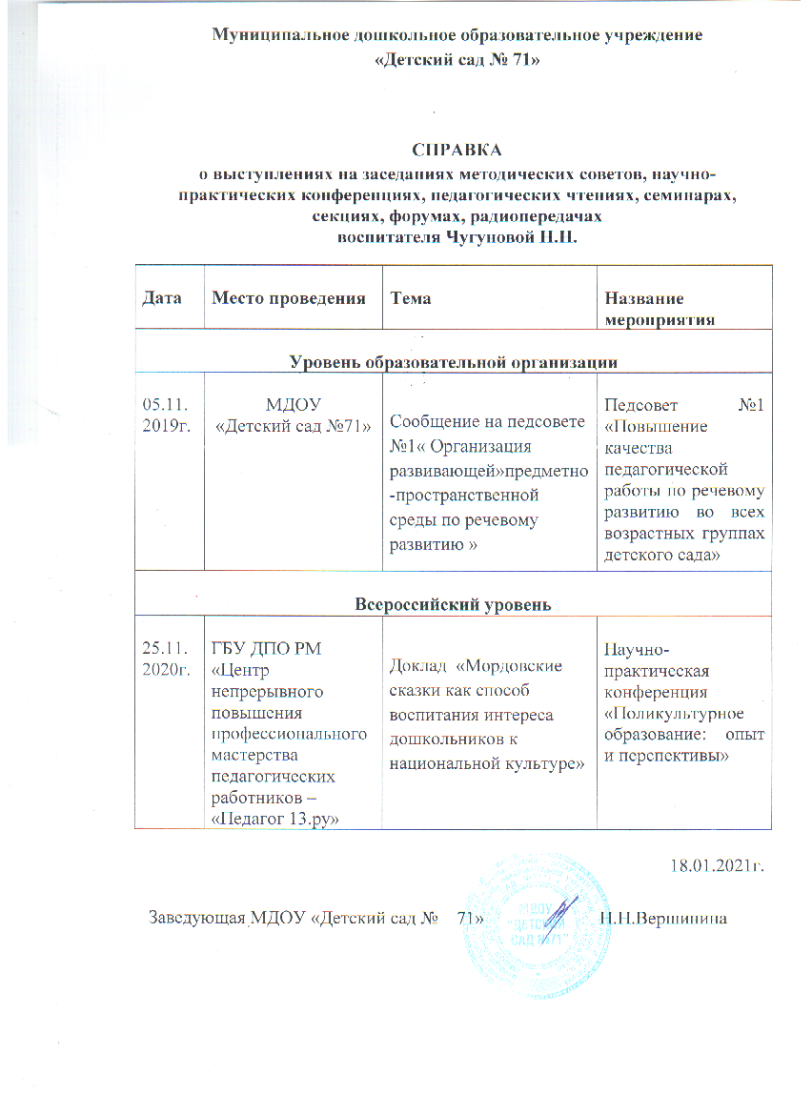
6.Выступления на заседаниях методических советов,
научно-практических конференциях,
педагогических чтениях, семинарах, секциях.

Slide 15
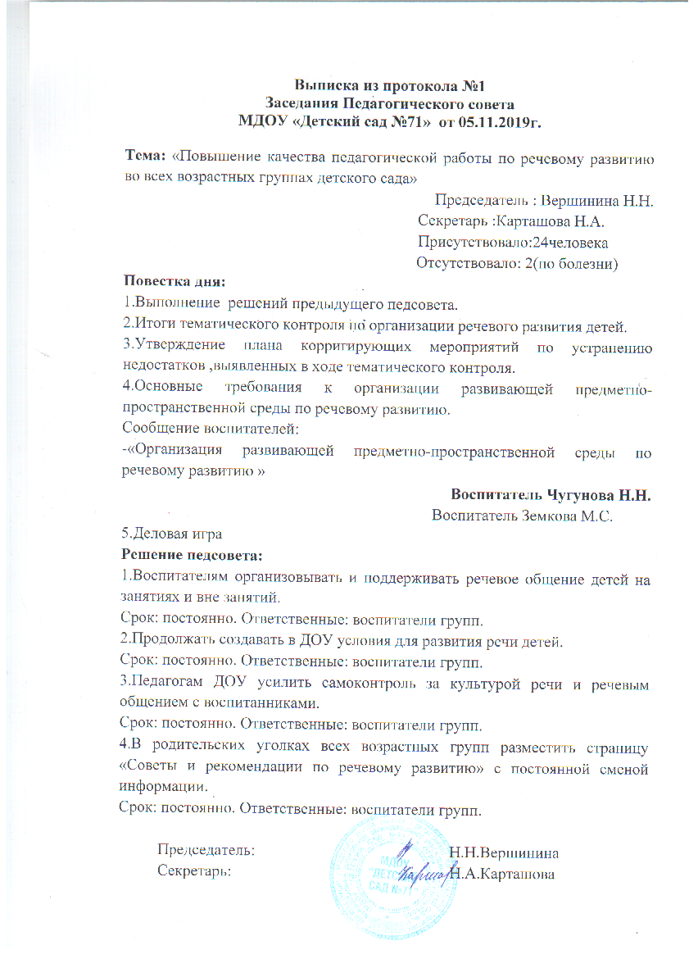

Slide 16
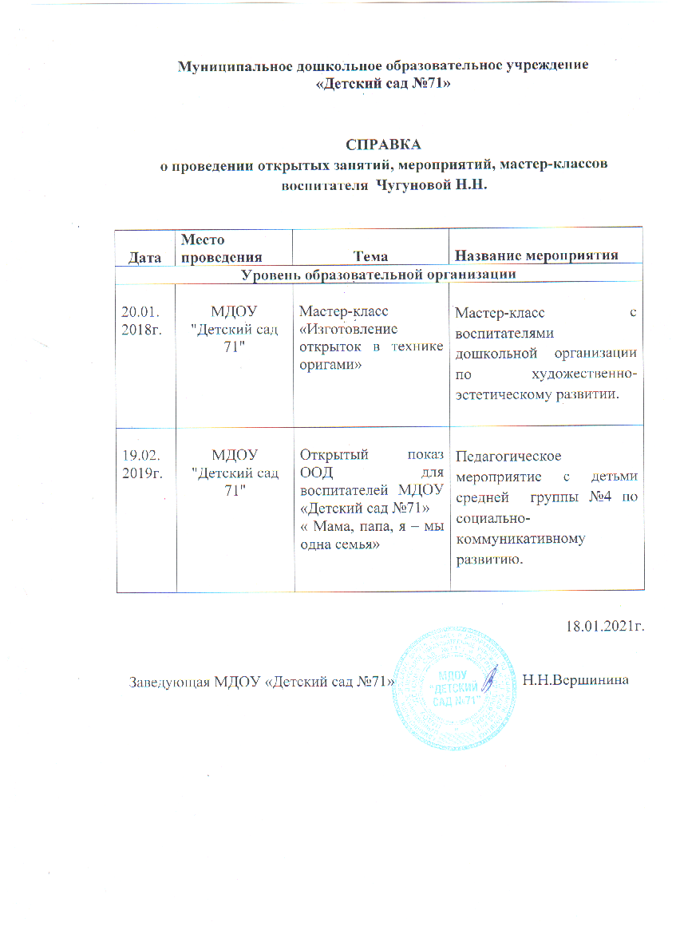
7.Проведение открытых занятий,
мастер-классов, мероприятий.

Slide 17
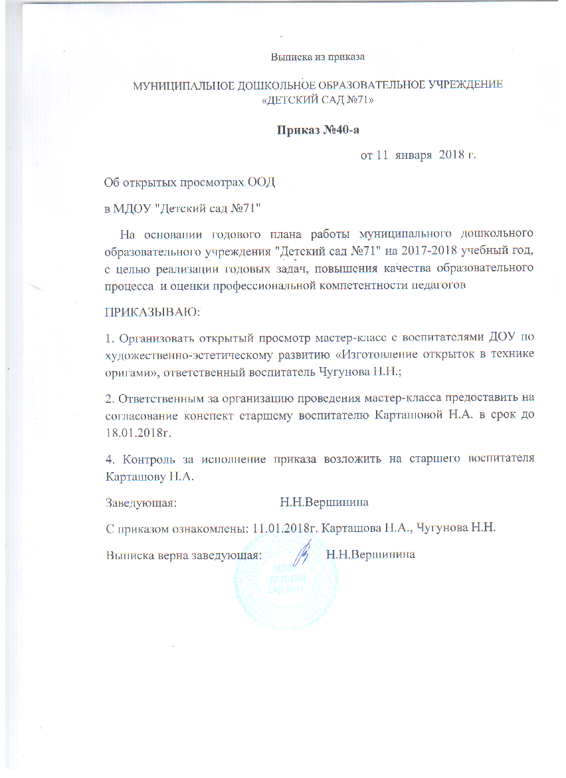
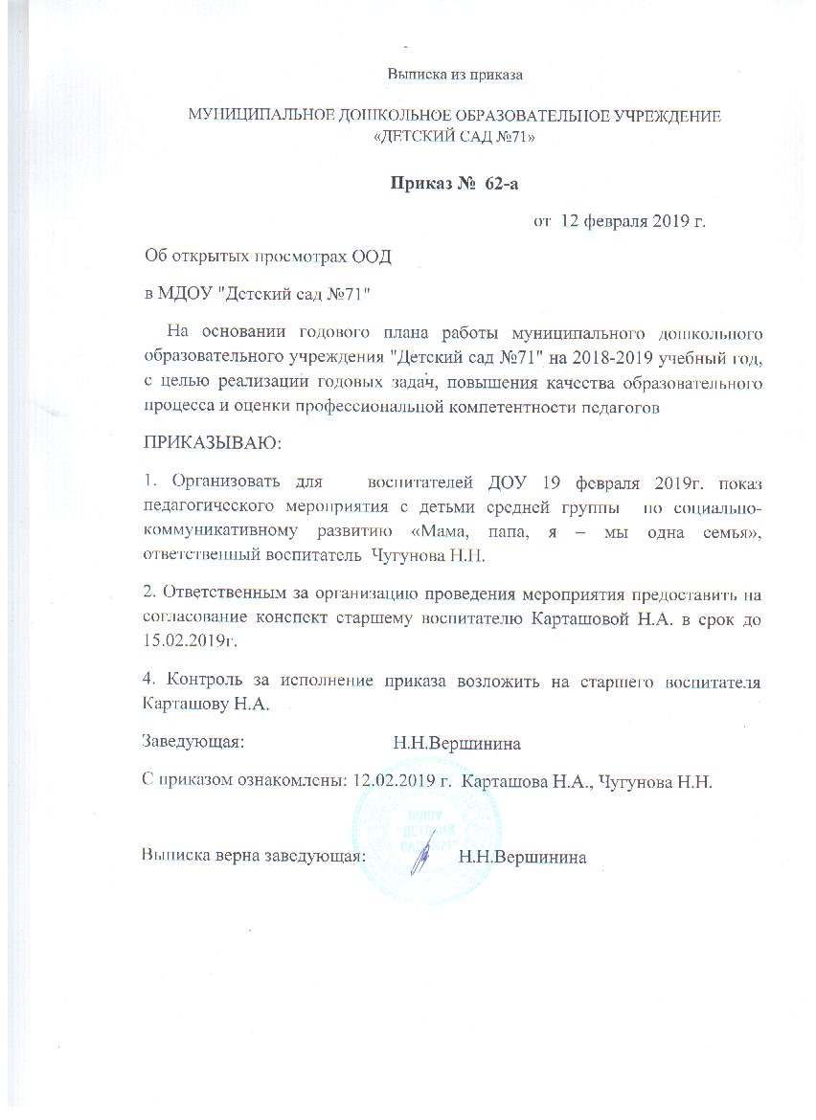

Slide 18
8.Экспертная деятельность

Slide 19
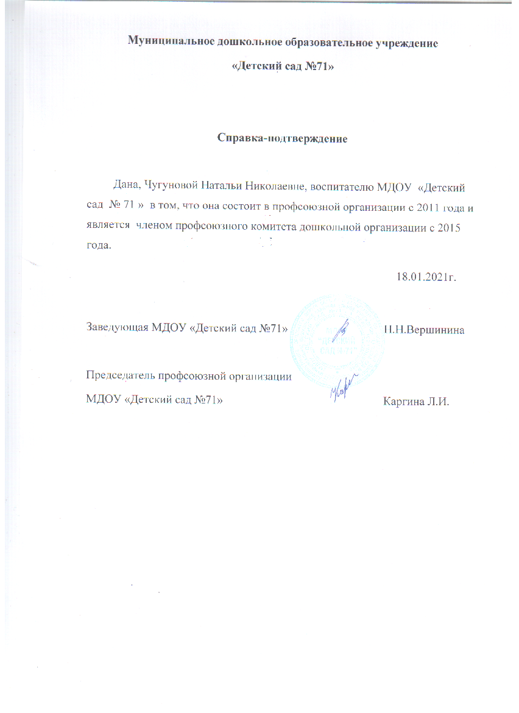
9.Общественно-педагогическая активность педагога:
участие в комиссиях,
педагогических сообществах, в жюри конкурсов.

Slide 20
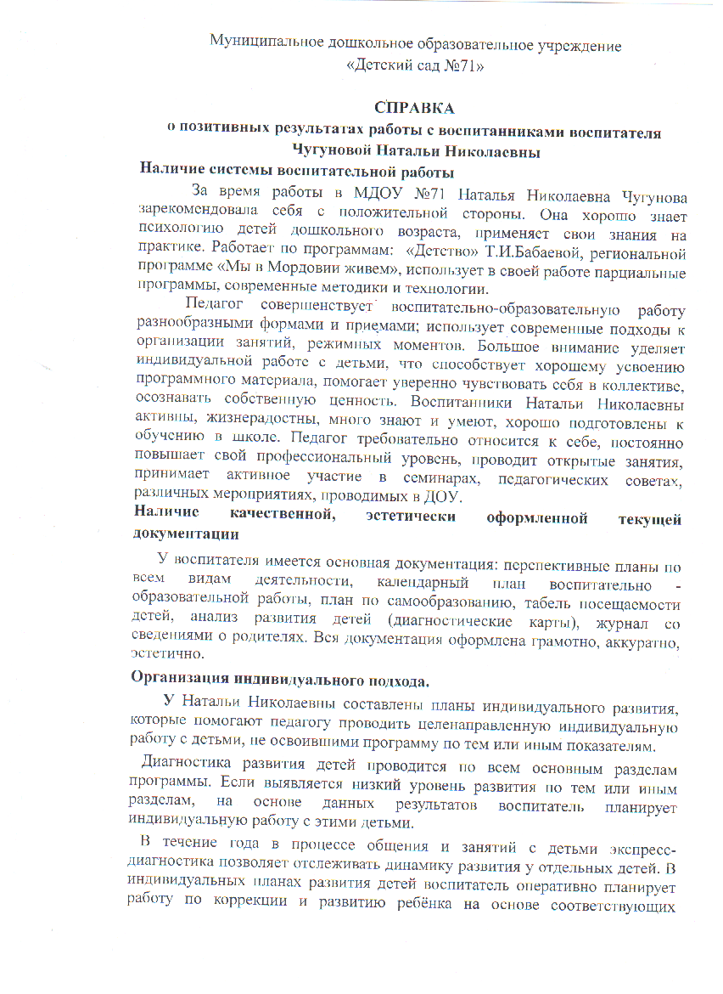
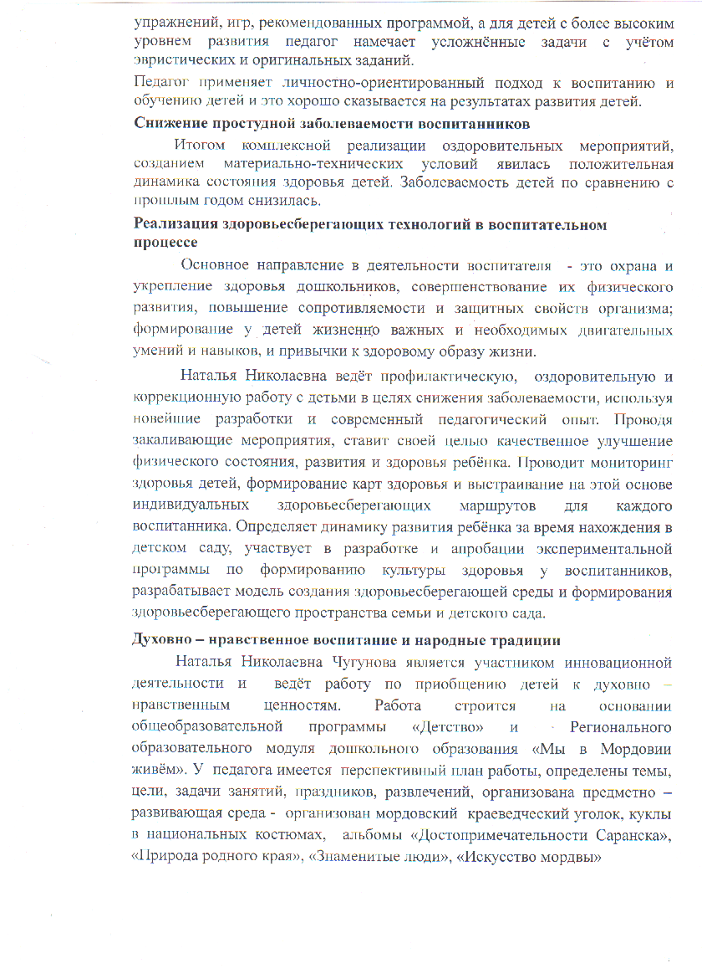
10.Позитивные результаты работы с воспитанниками

Slide 21
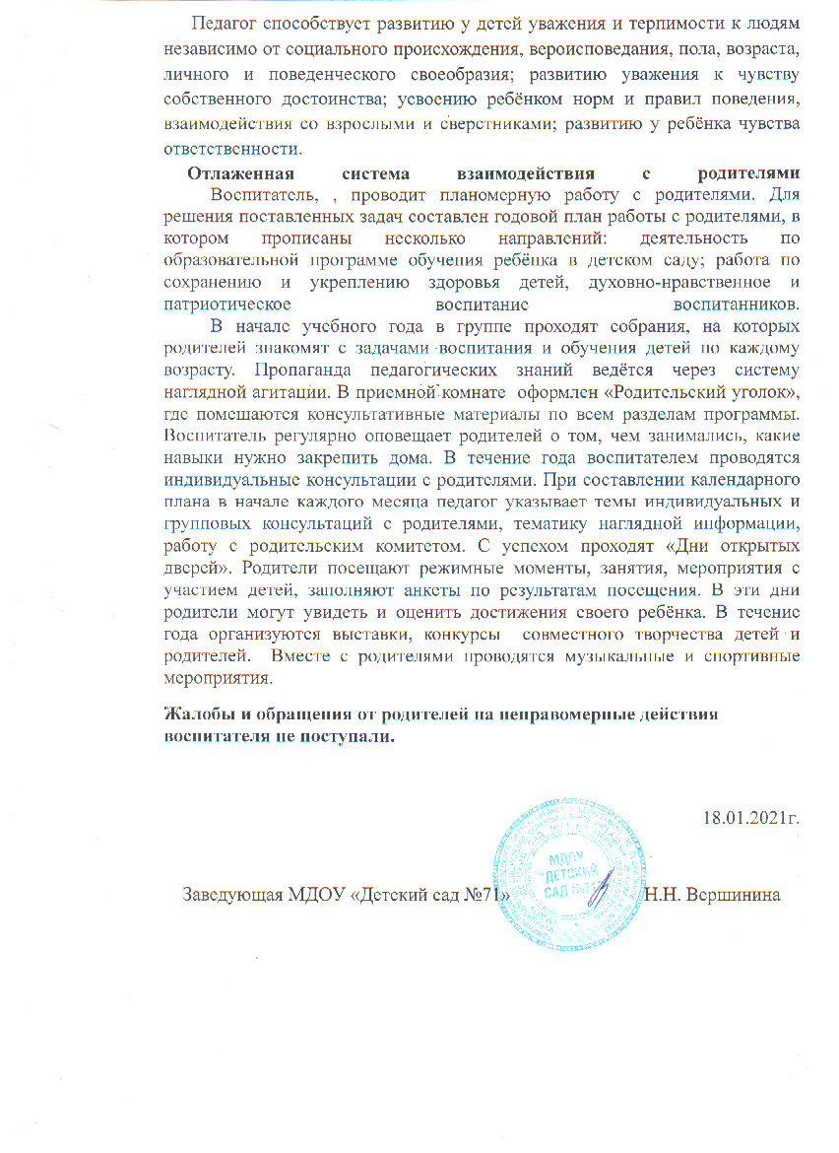

Slide 22
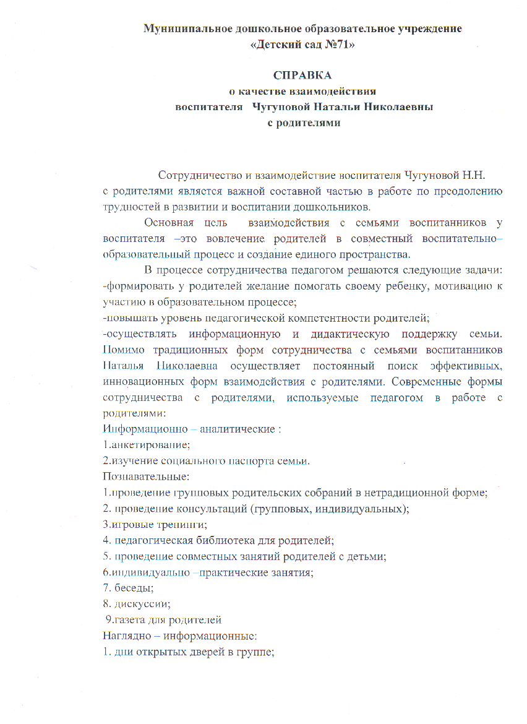
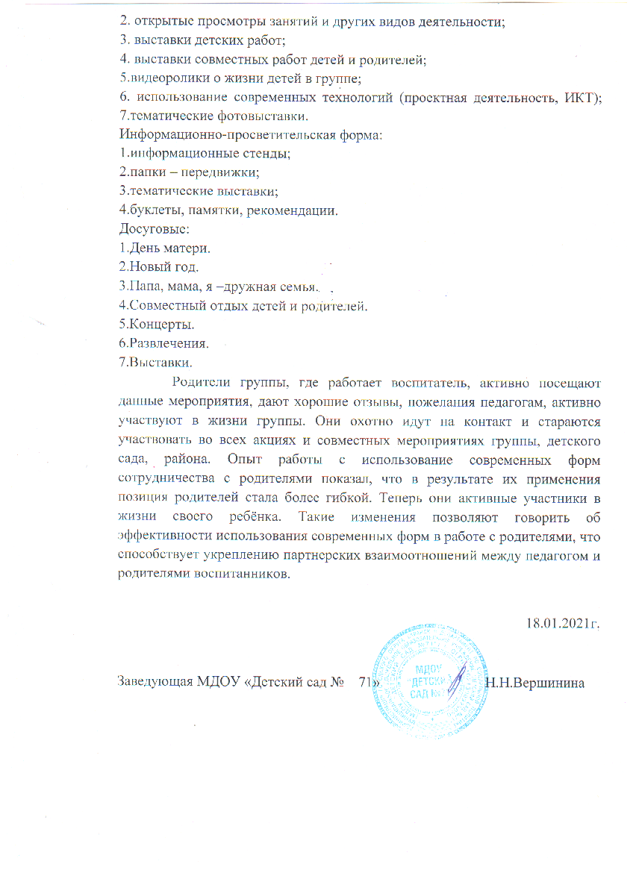
11.Качество взаимодействия с родителями.

Slide 23
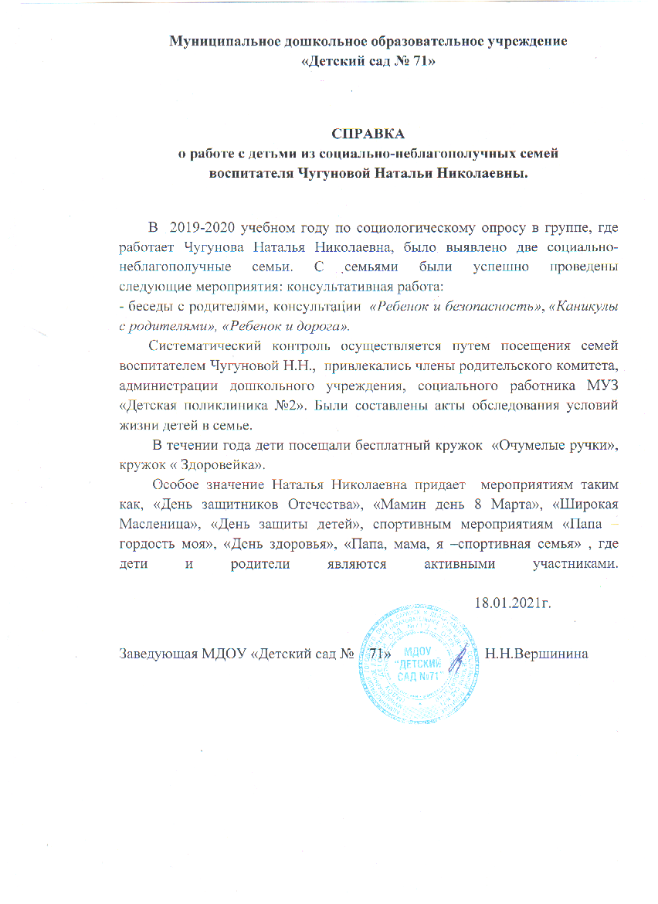
12.Работа с детьми из
социально-неблагополучных семей

Slide 24
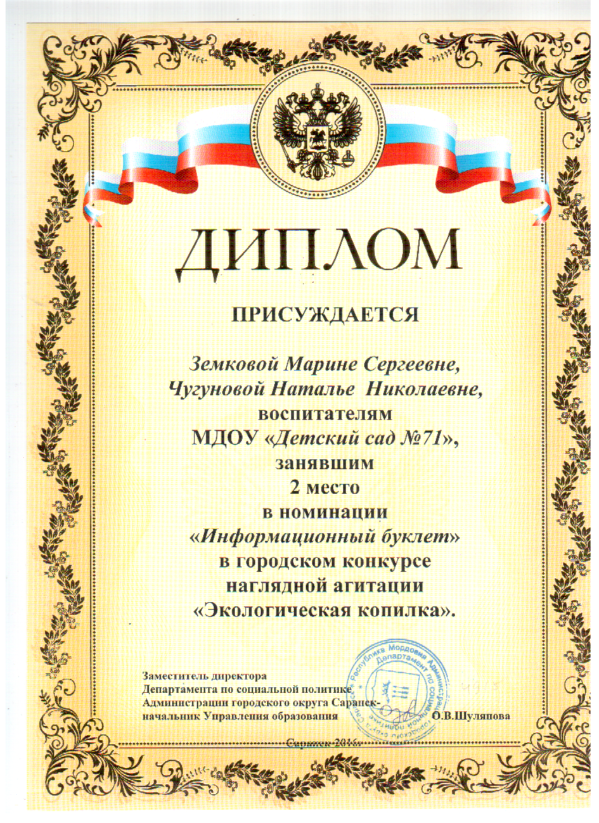
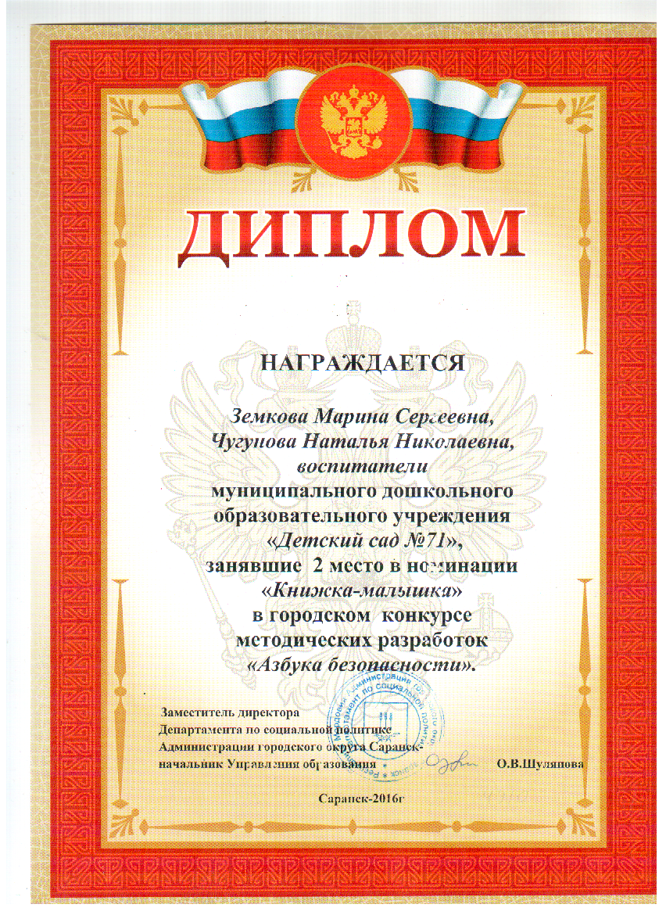
13.Участие педагога в профессиональных конкурсах

Slide 26
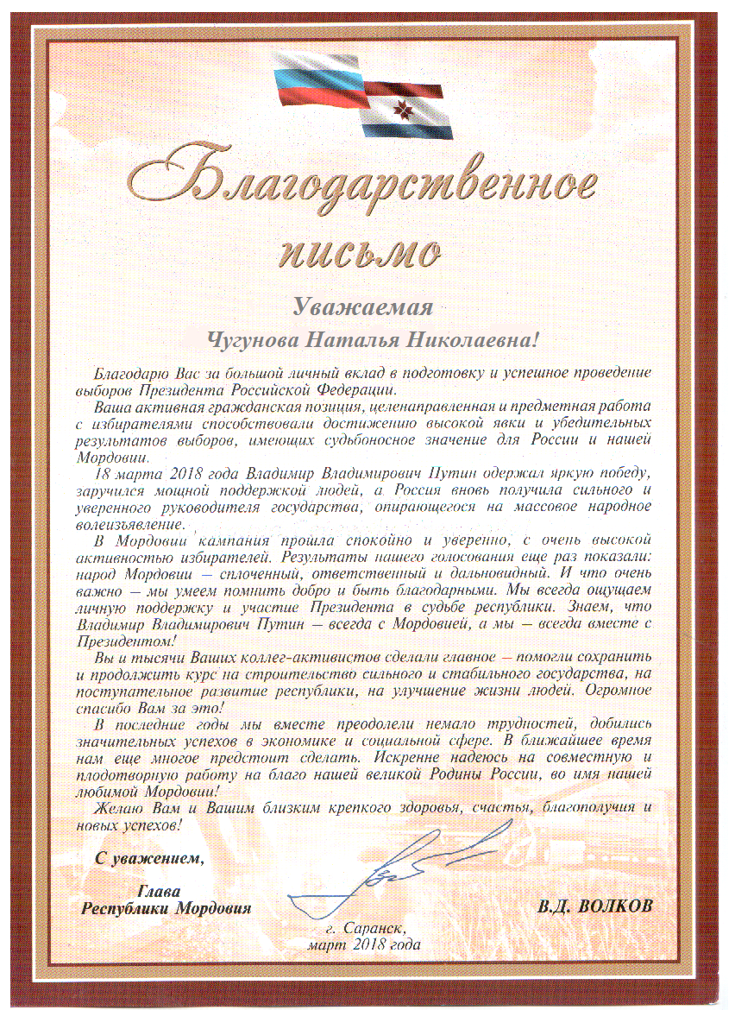
14.Награды и поощрения

